Slide 1







CHUẨN BỊ
Notes:
Theo quan điểm của người soạn: GV nên HDHS tự căn hình thức cân đối trang vở, k nên máy móc về việc lùi mấy ô li

Slide 2

Notes:
Tác giả bộ ppt Toán + TV3: Phan Thị Linh – Đà Nẵng
Sđt lh: 0916.604.268
+ Zalo: 0916.604.268
+ Facebook cá nhân: https://www.facebook.com/nhilinh.phan/
+ Nhóm chia sẻ tài liệu: https://www.facebook.com/groups/443096903751589
Hãy liên hệ chính chủ sản phẩm để được hỗ trợ và đồng hành trong suốt năm học nhé!

Slide 3


TIẾNG VIỆT 3
Notes:
Tác giả bộ ppt Toán + TV3: Phan Thị Linh – Đà Nẵng
Sđt lh: 0916.604.268
+ Zalo: 0916.604.268
+ Facebook cá nhân: https://www.facebook.com/nhilinh.phan/
+ Nhóm chia sẻ tài liệu: https://www.facebook.com/groups/443096903751589
Hãy liên hệ chính chủ sản phẩm để được hỗ trợ và đồng hành trong suốt năm học nhé!

Slide 4

KHỞI ĐỘNG
Notes:
Tác giả bộ ppt Toán + TV3: Phan Thị Linh – Đà Nẵng
Sđt lh: 0916.604.268
+ Zalo: 0916.604.268
+ Facebook cá nhân: https://www.facebook.com/nhilinh.phan/
+ Nhóm chia sẻ tài liệu: https://www.facebook.com/groups/443096903751589
Hãy liên hệ chính chủ sản phẩm để được hỗ trợ và đồng hành trong suốt năm học nhé!

Slide 5

Notes:
HS dừng lại theo nhạc. HS nào cử động thì sẽ bị phạt

Slide 6
Luyện tập
Viết tin nhắn
Trang 15

Slide 7
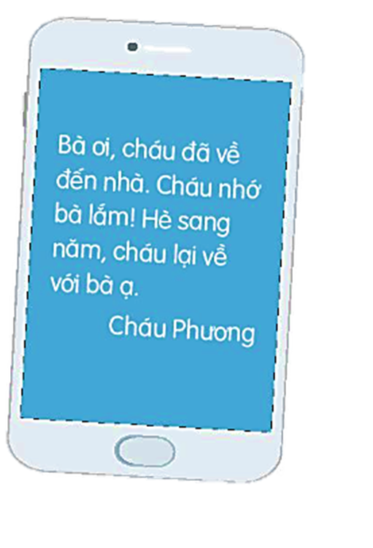
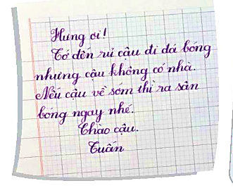
1. So sánh để tìm những điểm khác nhau giữa 2 tin nhắn dưới đây:
Người viết tin nhắn và người nhận tin nhắn
Nội dung tin nhắn
Phương tiện thực hiện
Notes:
Tác giả bộ ppt Toán + TV3: Phan Thị Linh – Đà Nẵng
Sđt lh: 0916.604.268
+ Zalo: 0916.604.268
+ Facebook cá nhân: https://www.facebook.com/nhilinh.phan/
+ Nhóm chia sẻ tài liệu: https://www.facebook.com/groups/443096903751589
Hãy liên hệ chính chủ sản phẩm để được hỗ trợ và đồng hành trong suốt năm học nhé!

Slide 8
 | Tin nhắn trên giấy | Tin nhắn trên điện thoại
Người viết tin nhắn và người nhận tin nhắn | Hai người là bạn bè (bạn Tuấn viết thư cho bạn Hưng) | Hai người là người thân trong gia đình (cháu viết thư cho bà).
Nội dung tin nhắn | Nhắn bạn ra sân bóng để cùng chơi. | Cháu báo tin cho bà biết đã về đến nhà, nhớ bà, hẹn hè sang năm lại về với bà.
Phương tiện thực hiện | Bút và giấy | Điện thoại di động
Notes:
Tác giả bộ ppt Toán + TV3: Phan Thị Linh – Đà Nẵng
Sđt lh: 0916.604.268
+ Zalo: 0916.604.268
+ Facebook cá nhân: https://www.facebook.com/nhilinh.phan/
+ Nhóm chia sẻ tài liệu: https://www.facebook.com/groups/443096903751589
Hãy liên hệ chính chủ sản phẩm để được hỗ trợ và đồng hành trong suốt năm học nhé!

Slide 9
Viết tin nhắn
Ghi rõ người nhận là ai
Nội dung ngắn gọn, rõ ràng
Có kí tên người viết tin
Khi viết tin nhắn,
cần chú ý

Slide 10
2. Em hãy soạn tin nhắn theo một trong các tình huống sau:
a. Em nhắn người thân mua cho mình một đồ dùng học tập.
b. Em nhắn bạn mang cho mình mượn cuốn truyện.
Notes:
Tác giả bộ ppt Toán + TV3: Phan Thị Linh – Đà Nẵng
Sđt lh: 0916.604.268
+ Zalo: 0916.604.268
+ Facebook cá nhân: https://www.facebook.com/nhilinh.phan/
+ Nhóm chia sẻ tài liệu: https://www.facebook.com/groups/443096903751589
Hãy liên hệ chính chủ sản phẩm để được hỗ trợ và đồng hành trong suốt năm học nhé!

Slide 11
2. Em hãy soạn tin nhắn theo một trong các tình huống sau:
a. Em nhắn người thân mua cho mình một đồ dùng học tập.
b. Em nhắn bạn mang cho mình mượn cuốn truyện.
Gợi ý:
Ai là người nhận tin nhắn?
Nội dung em muốn nhắn là gì?
Tên người nhắn là gì?
Notes:
Tác giả bộ ppt Toán + TV3: Phan Thị Linh – Đà Nẵng
Sđt lh: 0916.604.268
+ Zalo: 0916.604.268
+ Facebook cá nhân: https://www.facebook.com/nhilinh.phan/
+ Nhóm chia sẻ tài liệu: https://www.facebook.com/groups/443096903751589
Hãy liên hệ chính chủ sản phẩm để được hỗ trợ và đồng hành trong suốt năm học nhé!

Slide 12
2. Em hãy soạn tin nhắn theo một trong các tình huống sau:
a. Em nhắn người thân mua cho mình một đồ dùng học tập.
Bố ơi!
Hôm nay bút của con hết mực mất rồi. Con nhờ bố lát đi làm về bố mua cho con cây bút nhé! Con cảm ơn bố nhiều ạ.
Con gái của bố:
Huyền Diệu
Notes:
Tác giả bộ ppt Toán + TV3: Phan Thị Linh – Đà Nẵng
Sđt lh: 0916.604.268
+ Zalo: 0916.604.268
+ Facebook cá nhân: https://www.facebook.com/nhilinh.phan/
+ Nhóm chia sẻ tài liệu: https://www.facebook.com/groups/443096903751589
Hãy liên hệ chính chủ sản phẩm để được hỗ trợ và đồng hành trong suốt năm học nhé!

Slide 13
2. Em hãy soạn tin nhắn theo một trong các tình huống sau:
b. Em nhắn bạn mang cho mình mượn cuốn truyện.
Mình chào Thanh Tâm!
Mình rất thích cuốn sách “Tôi đi học” của bạn. Mai bạn có thể mang tới lớp cho mình mượn được không? Mình cảm ơn bạn nhiều nhé!
Bạn của Thanh Tâm:
Huyền Diệu
Notes:
Tác giả bộ ppt Toán + TV3: Phan Thị Linh – Đà Nẵng
Sđt lh: 0916.604.268
+ Zalo: 0916.604.268
+ Facebook cá nhân: https://www.facebook.com/nhilinh.phan/
+ Nhóm chia sẻ tài liệu: https://www.facebook.com/groups/443096903751589
Hãy liên hệ chính chủ sản phẩm để được hỗ trợ và đồng hành trong suốt năm học nhé!

Slide 14

3. Đọc lại tin nhắn của em, phát hiện lỗi và sửa lỗi (dùng từ, đặt câu, sắp xếp ý,…)
HS có thể làm việc nhóm đôi, đổi chéo dò cho nhau.
Notes:
Hđ này thầy cô có thể cho HS làm việc nhóm đôi, đổi chéo dò cho nhau

Slide 15
Thứ … wgàǀ … κánƑ … wăm 2022
Luΐİn Ǉập
VΗĞt Ǉin ηắn
2.
Bố Π!
Hį way λǼt của cΪ ǗĞt jực...
Notes:
GVHD HS trình bày vở bài số 2

Slide 16
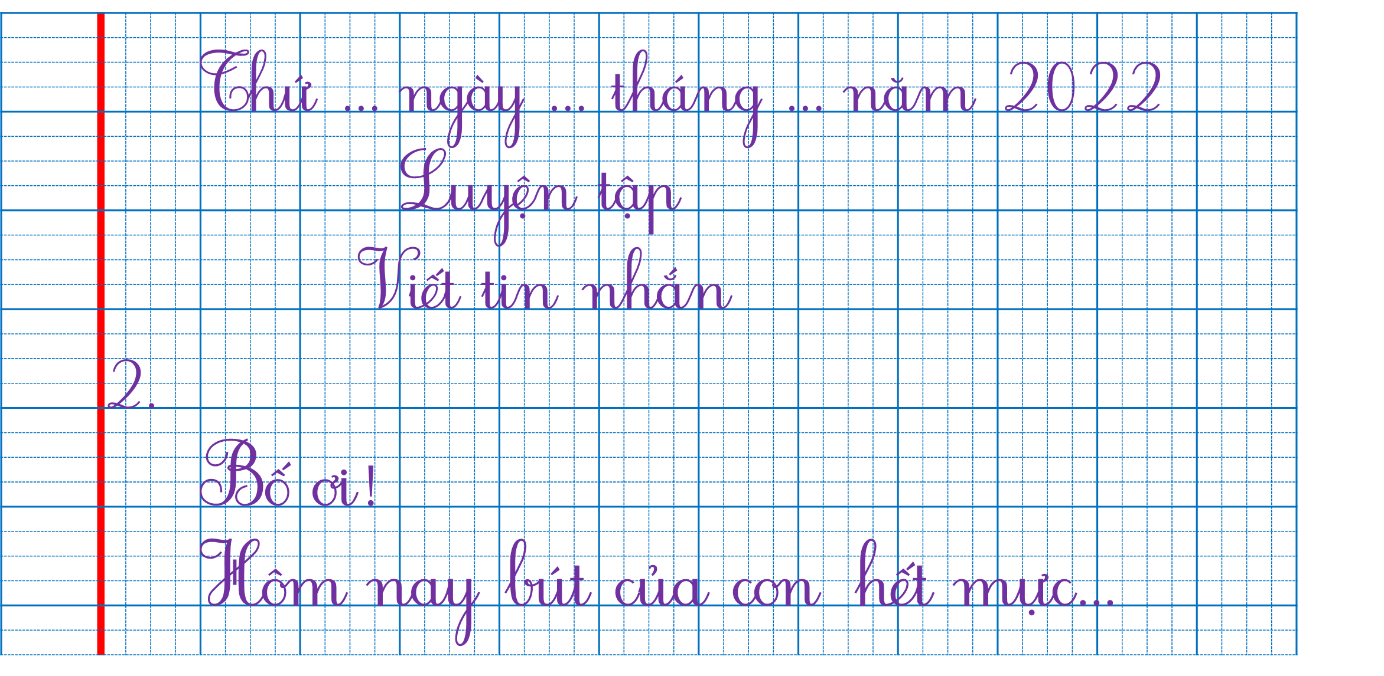
Notes:
File dạng ảnh cho những cô thầy gặp lỗi font

Slide 17


Tìm đọc câu chuyện, bài văn, bài thơ,… viết về những hoạt động yêu thích của trẻ em.
Ví dụ:
Notes:
Hđ này thầy cô có thể cho HS làm việc nhóm đôi, đổi chéo dò cho nhau

Slide 18

Notes:
Giới thiệu thêm cho HS cuốn sách TÔI ĐI HỌC

Slide 19
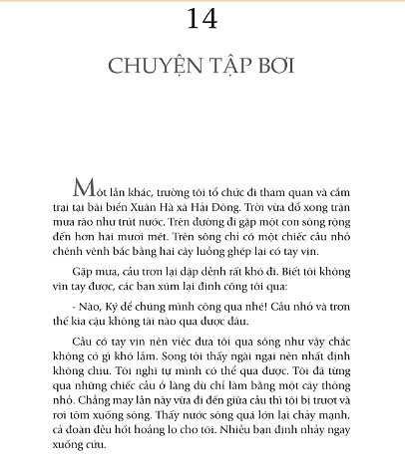
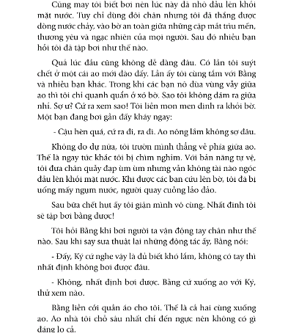

Slide 20
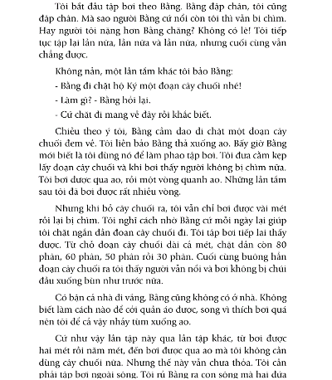
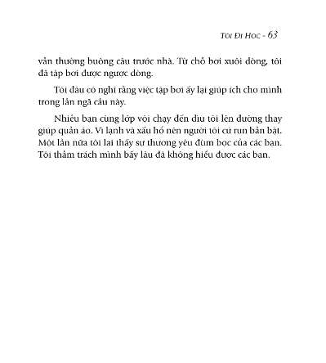

Slide 21

VẬN DỤNG
MỞ RỘNG

Slide 22

EM CẦN NHỚ NHƯNG GÌ CHO BÀI HỌC HÔM NAY?
Notes:
HS TỰ PHÁT BIỂU
GV cùng hs nhớ lại nhân vật đồng hành Hà và Nam qua từng năm học
Tác giả bộ ppt Toán + TV2: Phan Thị Linh – Đà Nẵng
Sđt lh: 0916.604.268
+ Zalo: 0916.604.268
+ Facebook cá nhân: https://www.facebook.com/nhilinh.phan/
+ Nhóm chia sẻ tài liệu: https://www.facebook.com/groups/443096903751589
Hãy liên hệ chính chủ sản phẩm để được hỗ trợ và đồng hành trong suốt năm học nhé!

Slide 23
DẶN DÒ
Notes:
GV cùng hs nhớ lại nhân vật đồng hành Hà và Nam qua từng năm học
Tác giả bộ ppt Toán + TV2: Phan Thị Linh – Đà Nẵng
Sđt lh: 0916.604.268
+ Zalo: 0916.604.268
+ Facebook cá nhân: https://www.facebook.com/nhilinh.phan/
+ Nhóm chia sẻ tài liệu: https://www.facebook.com/groups/443096903751589
Hãy liên hệ chính chủ sản phẩm để được hỗ trợ và đồng hành trong suốt năm học nhé!

Slide 24
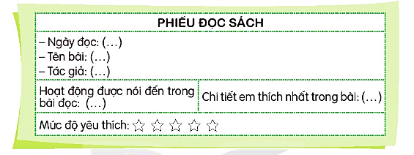
Đọc câu chuyện, bài văn, bài thơ,… về những hoạt động yêu thích của trẻ em (xem phim, xem xiếc, tham quan, dã ngoại,…) và viết phiếu đọc sách theo mẫu.
Notes:
Chuẩn bị sách cho hoạt động đọc mở rộng tuần tới.

Slide 25




SÁNG TẠO VÀ THIẾT KẾ NHẬT KÍ ĐỌC SÁCH CỦA EM
NHẬT KÍ ĐỌC SÁCH CỦA EM

Slide 26
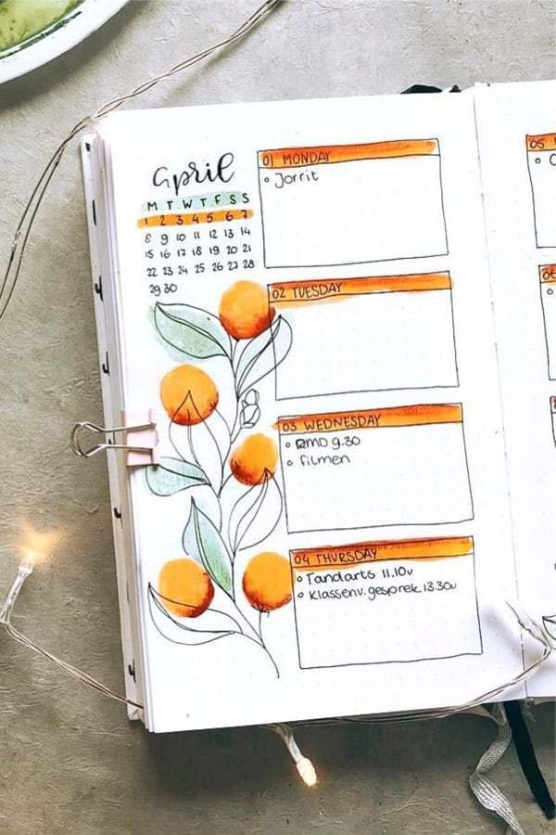
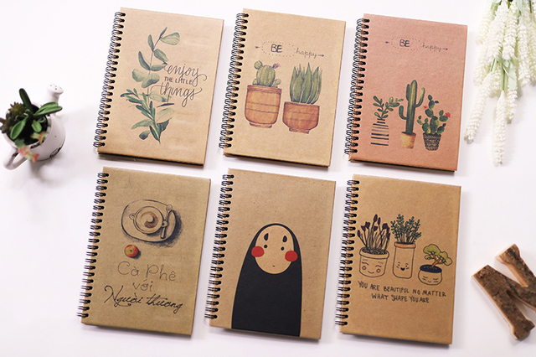
SÁNG TẠO VÀ THIẾT KẾ NHẬT KÍ ĐỌC SÁCH CỦA EM
Notes:
HS có thể mua vở mới

Slide 27
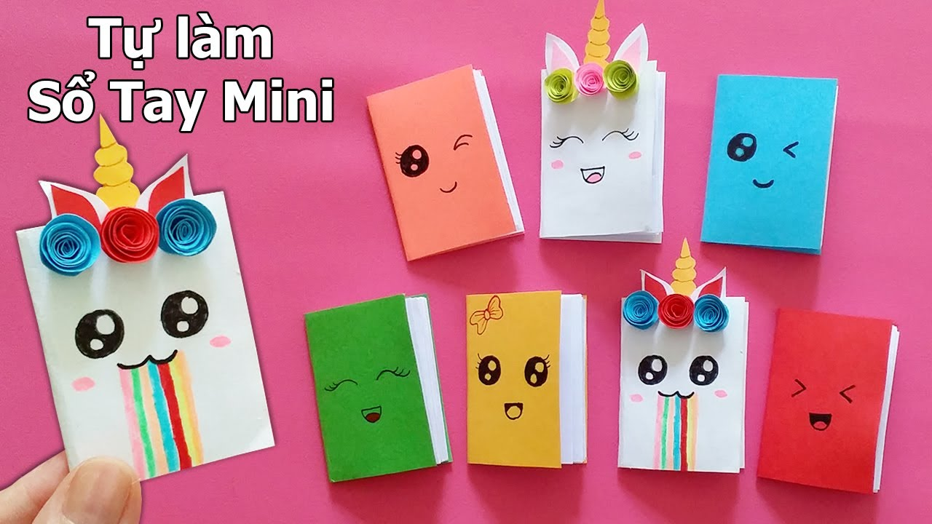
Notes:
HOẶC TỰ LÀM
GV KHUYẾN KHÍCH HS DÙNG GIẤY THỪA TRONG VỞ CẮT VÀ ĐÓNG THÀNH NHẬT KÍ

Slide 28
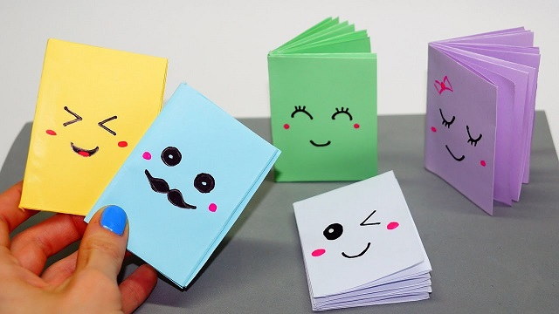
Notes:
GV KHUYẾN KHÍCH HS DÙNG GIẤY THỪA TRONG VỞ CẮT VÀ ĐÓNG THÀNH NHẬT KÍ

Slide 29
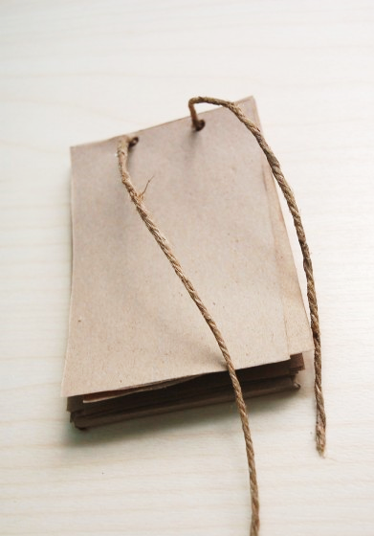

Notes:
GV KHUYẾN KHÍCH HS DÙNG GIẤY THỪA TRONG VỞ CẮT VÀ ĐÓNG THÀNH NHẬT KÍ

Slide 30
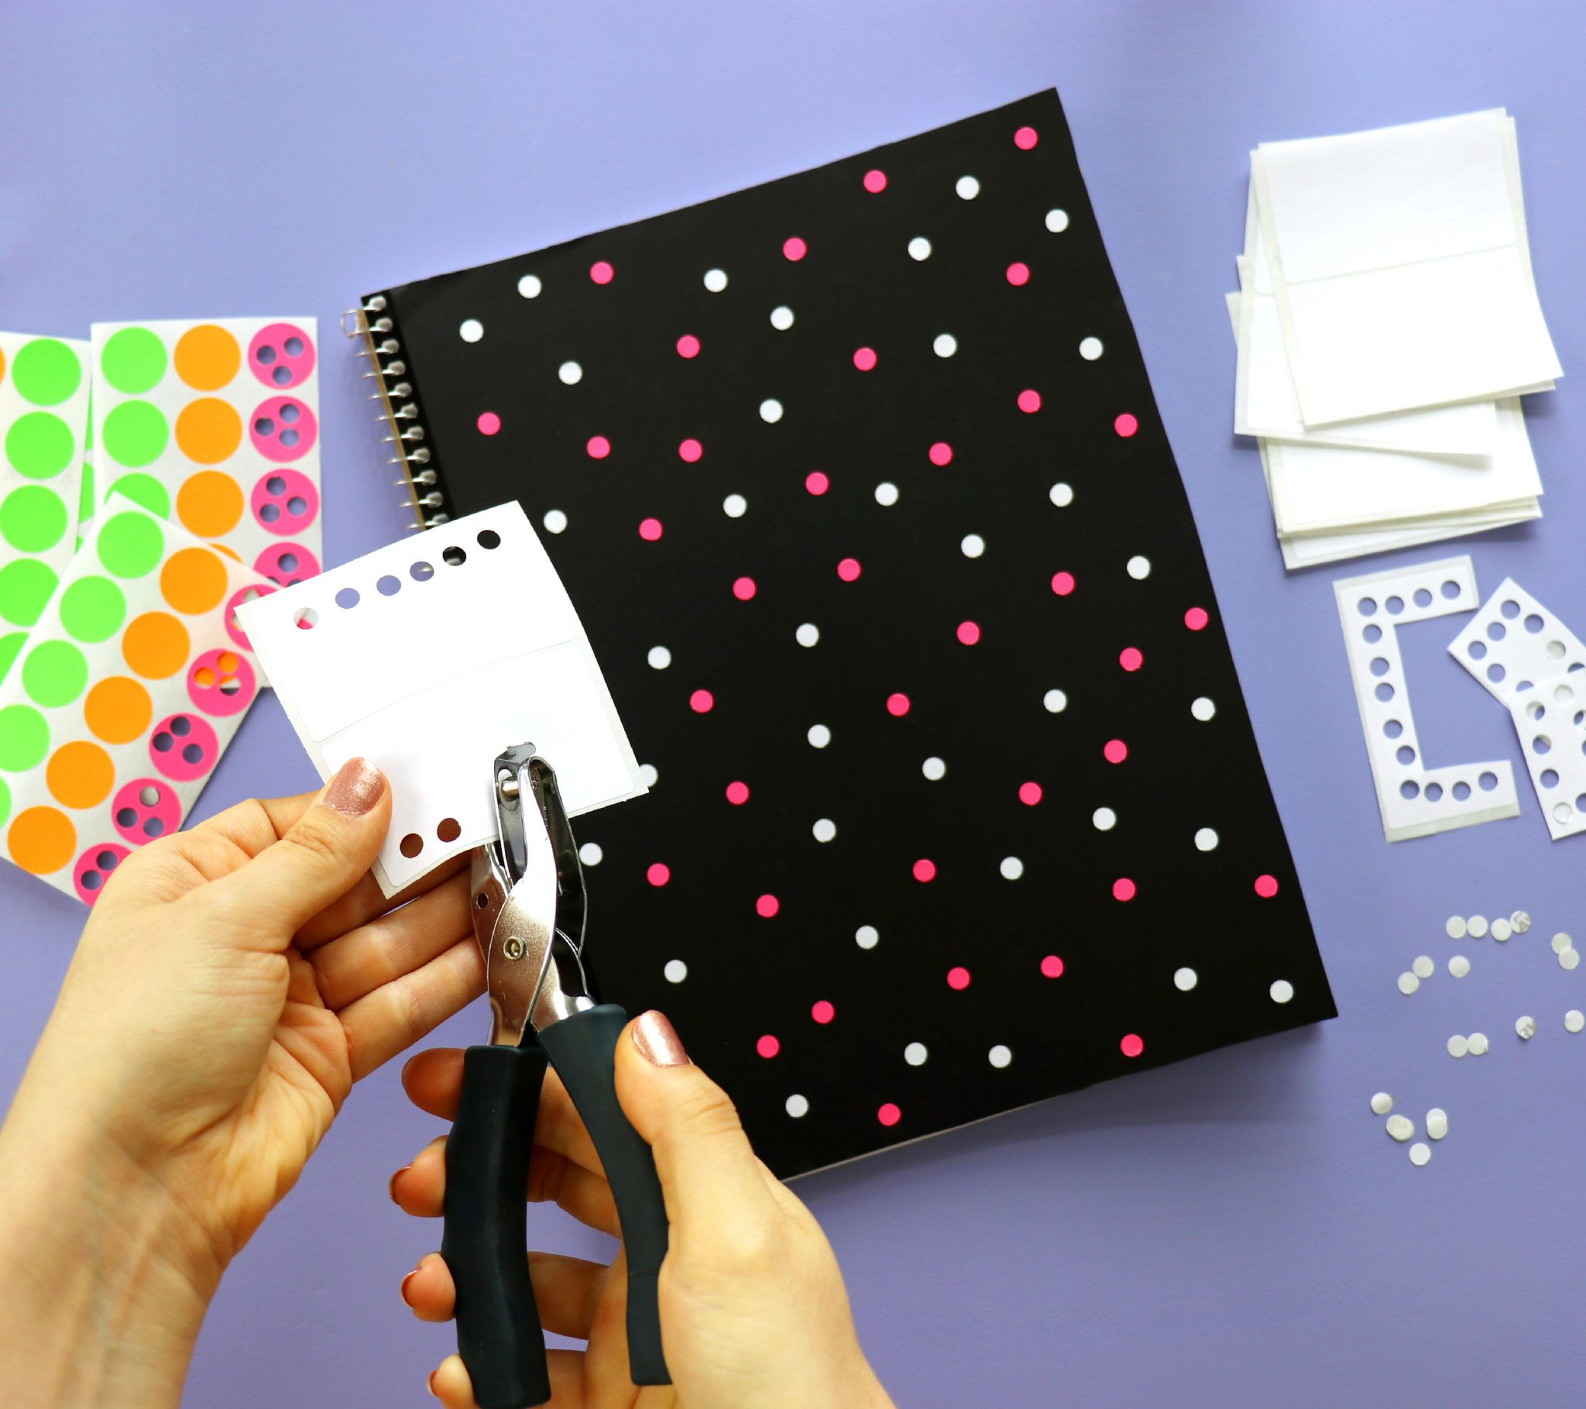
Notes:
GV chuẩn bị thêm đồ dung để hỗ trợ thêm cho HS

Slide 31


